Slide 1
Deep Generative Models
Jian Tang
HEC Montreal
Mila-Quebec AI Institute
CIFAR AI Research Chair
Email: jian.tang@hec.ca

Slide 2
Aperçu
Introduction to Generative Models
Variational Auto-Encoders (VAEs)
Generative Adversarial Networks (GANs)
Denoising Diffusion Models (DDMs)

Slide 3
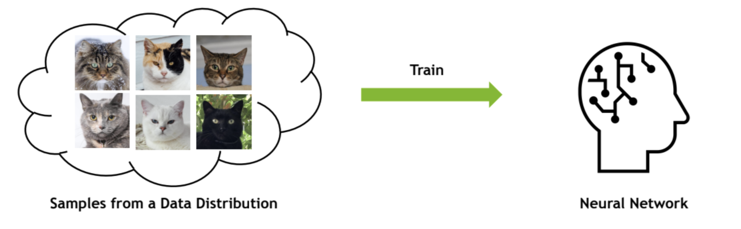
Deep Generative Models
Modéliser la distribution conjointe $p\left(X\right)$ et en tirer des échantillons.
Slide from https://github.com/cvpr2023-tutorial-diffusion-models

Slide 4
Application : (1) Génération d'Images
Slide from https://github.com/cvpr2023-tutorial-diffusion-models Image from StyleGan3

Slide 5
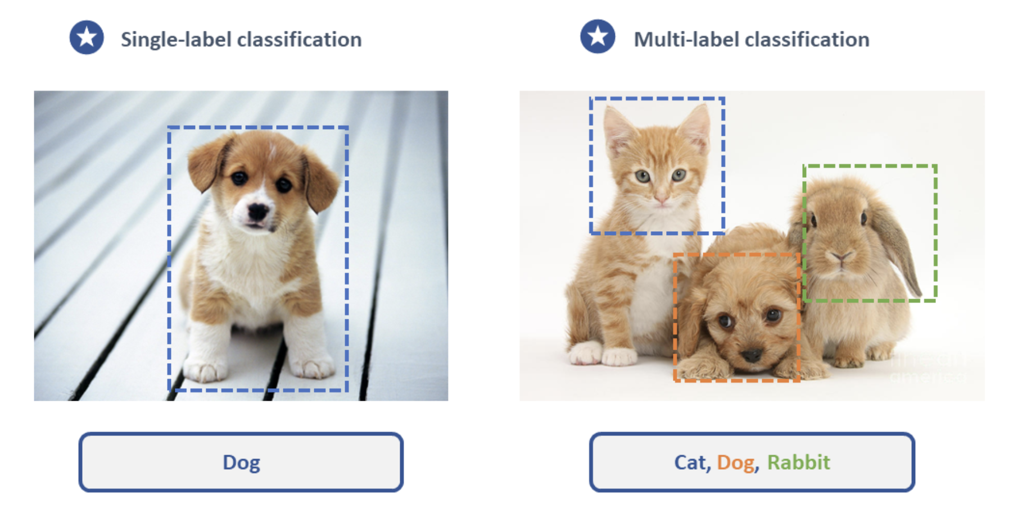
Application : (2) Apprentissage de la Représentation
Apprentissage à partir de labels limités
Image from https://research.aimultiple.com/image-classification/

Slide 6
Application : (3) Super-résolution
Image from https://heartbeat.comet.ml/super-resolution-580424fb7f7c

Slide 7
Application : (4) Colorisation, Inpainting, Restauratio
Image from Palette: Image-to-Image Diffusion Models https://arxiv.org/pdf/2111.05826

Slide 8
Application : (5) Remplissage
Image from Palette: Image-to-Image Diffusion Models https://arxiv.org/pdf/2111.05826

Slide 9
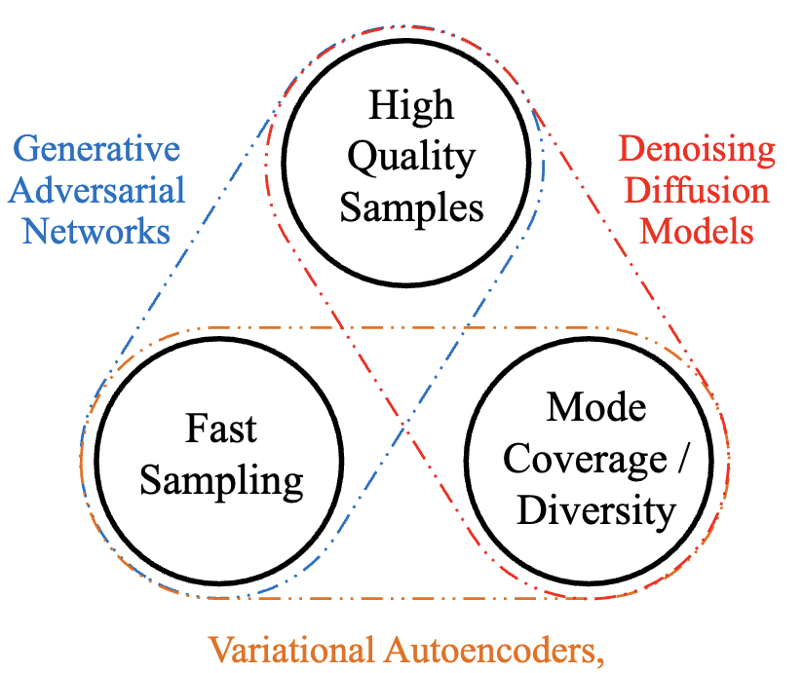
Qu'est-ce qui rend un bon modèle génératif ?
Le trilemme de l'apprentissage génératif
Image from Tackling the Generative Learning Trilemma with Denoising Diffusion GANs https://arxiv.org/pdf/2112.07804

Slide 10
Variational Auto-Encoders (VAEs)

Slide 11
Contexte : Auto-Encodeurs
Approche non supervisée pour apprendre une représentation de caractéristiques en basse dimension à partir de données d'entraînement non étiquetées
La dimension de z est généralement plus petite que celle de x (réduction de dimensionnalité) => obtenir des caractéristiques pour capturer des facteurs significatifs dans les variations des données
Caractéristiques
$$z$$
Encodeur
Données d'entrée
$$x$$
Slide adapted from https://cs231n.stanford.edu/slides/2017/cs231n_2017_lecture13.pdf

Slide 12
Background: Auto-Encoders
Comment apprendre cette représentation de caractéristiques ?
Entraîner de manière à ce que les caractéristiques puissent être utilisées pour reconstruire les données d'origine
Fonction de perte L2: ${\left|\left|x −\hat{x}\right|\right|}^{2}$
Pas besoin d'utiliser des labels
Données d'entrée reconstruites
$$\hat{x}$$
Décodeur
Caractéristiques
$$z$$
Encodeur
Données d'entrée
$$x$$

Slide 13
Contexte : Cas d'utilisation des Auto-Encodeurs
L'encodeur peut être utilisé pour initialiser un modèle supervisé
Fonction de perte
Étiquettes prédites
$$\hat{y}$$
$$\hat{y}$$
Accordez finement l'encodeur conjointement avec le classifieur
Classifieur
Caractéristiques
$$z$$
Encodeur
Données d'entrée
$$x$$

Slide 14
Variational Auto-Encoder (VAE)
Pouvons-nous générer de nouvelles images à partir d'un auto-encodeur ?
=> Variational-autoencoder(VAE)
Auto-Encoder
Variational Auto-Encoder (VAE)
Données d'entrée reconstruites
$$\hat{x}$$
$$\hat{x}$$
Décodeur
Décodeur
Caractéristiques
$$z$$
Échantillon tiré de l'espace latent
$$z\sim q\left(z\right|x, φ)$$
Encodeur
Encodeur
Données d'entrée
$$x$$
$$x$$

Slide 15
Variational Auto-Encoder (VAE)
Supposons que les données d‘entraînement ${\left\{x^{\left(i\right)}\right\}}_{i=1}^{N}$ soient générées à partir de la représentation sous-jacente (latente) non observée $z$
$$p\left(x\right)=p\left(z\right)p(x|z)$$
Échantillon de la conditionnelle
Vraie $p_{θ^{∗}}(x|z^{\left(i\right)})$
$$\hat{x}$$
Décodeur
Échantillon de la distribution a priori
vraie $p_{θ^{∗}}(z)$
$$z$$

Slide 16
Variational Auto-Encoder (VAE)
Comment entraîner le modèle ?
Apprendre les paramètres du modèle θ pour maximiser la vraisemblance des données d'entraînement
$p_{θ}\left(x\right)=∫p_{θ}\left(z\right)p_{θ}\left(x | z\right)dz$
Impossible de calculer$p_{θ}\left(x | z\right)$pour chaque z
Échantillon de la conditionnelle
Vraie $p_{θ^{∗}}(x|z^{\left(i\right)})$
$$\hat{x}$$
Décodeur
Échantillon de la distribution a priori
vraie $p_{θ^{∗}}(z)$
$$z$$

Slide 17
Variational Inference*
$$log p\left(x\right)≥∫q\left(z|x\right)\log{ \left(p\left(x | z\right) \frac{p\left(z\right)}{q\left(z|x\right)}\right)}dz$$
$$=∫q\left(z|x\right) log p\left(x | z\right) dz−∫q\left(z|x\right)\log{\frac{q\left(z|x\right)}{p(z)}} dz$$
Jensen Inequality
$$\log{∫p\left(x\right)g\left(x\right)dx}≥∫p\left(x\right)\log{g\left(x\right)dx}$$
Calculable !
Evidence Lower Bound (ELBO)
*$θ$ est ignoré pour simplifier
A priori Gaussien simple
$$𝔼_{q\left(z|x\right)}[log p\left(x | z\right)]−KL[q(z|x)||p(z)]$$

Slide 18
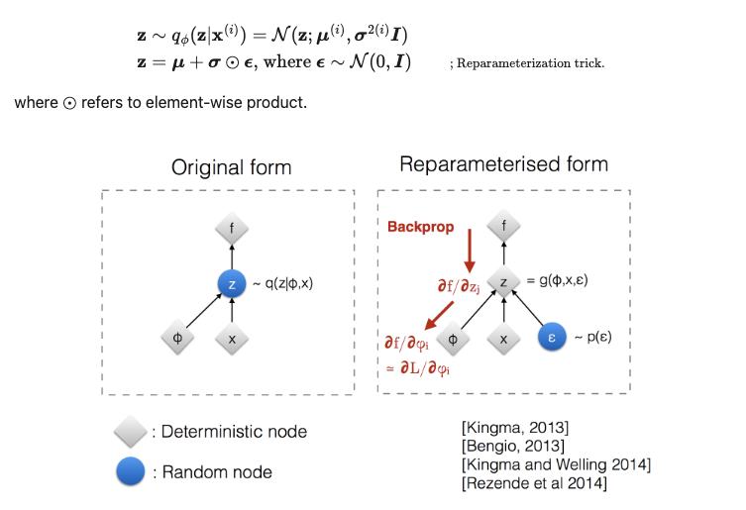
Paramétrisation de la Distribution Postérieure
Choisissez la distribution proposée $q\left(z|x\right)$ comme un réseau de neurones, $q_{φ}\left(z | x\right)$, modélisant les latents en fonction des données d'entrée observées
Figure from https://lilianweng.github.io/posts/2018-08-12-vae/

Slide 19
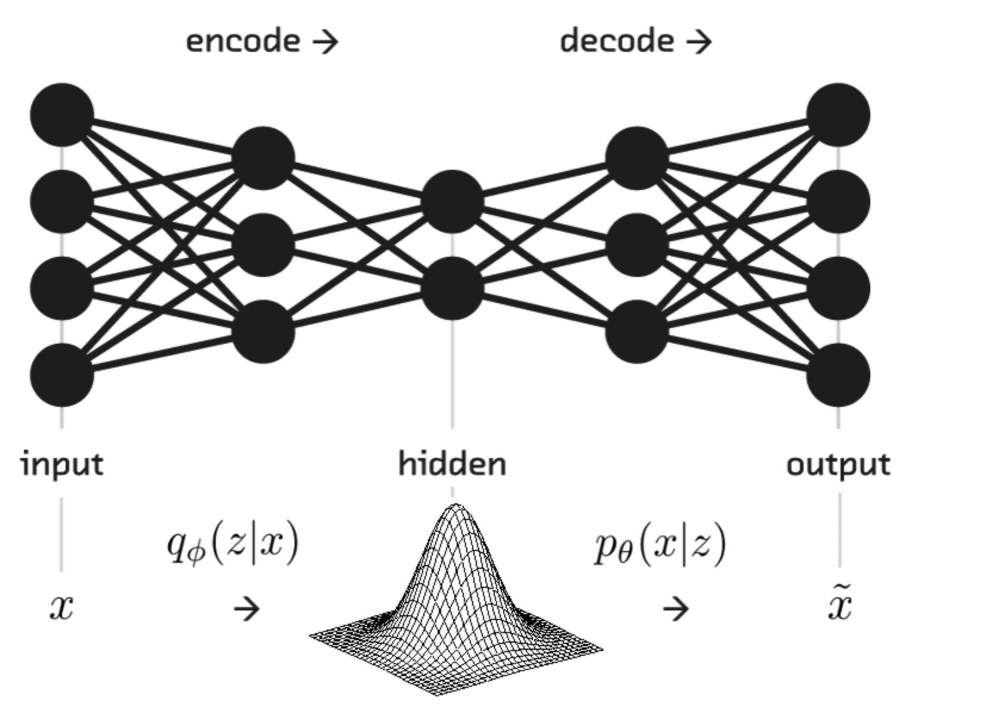
L'Objectif Final de l'ELBO
$$𝔼_{q_{φ}\left(z|x\right)}[log p_{θ}\left(x | z\right)]−KL[q_{φ}(z|x)||p(z)]$$
ELBO
Erreur de reconstruction
Distance entre les distributions postérieure et a priori

Slide 20
VAEs pour la Génération d'Images
Image from VAE: Auto-Encoding Variational Bayes https://arxiv.org/pdf/1312.6114

Slide 21
Code Open-source
https://colab.research.google.com/github/smartgeometry-ucl/dl4g/blob/master/variational_autoencoder.ipynb

Slide 22
Generative Adversarial Network (GAN)

Slide 23
Deux Composants
Générateur
Un générateur utilisé pour la génération de données
Discriminateur
Utilisé pour distinguer entre les images réelles et les images générées par le générateur

Slide 24
Architecture GAN
Générateur : génère des échantillons faux, essaie de tromper le Discriminateur
Discriminateur : essaie de distinguer entre les échantillons réels et les échantillons faux
z est un bruit aléatoire (Gaussien/Uniforme).
z peut être considéré comme la représentation latente de l'image.
Slide from https://slazebni.cs.illinois.edu/spring17/lec11_gan.pdf

Slide 25
Entraînement du Discriminateur
Erreur de rétropropagation pour mettre à jour les poids du discriminateur
Slide from https://slazebni.cs.illinois.edu/spring17/lec11_gan.pdf

Slide 26
Entraînement du Générateur
Erreur de rétropropagation pour mettre à jour les poids du générateur
Slide from https://slazebni.cs.illinois.edu/spring17/lec11_gan.pdf

Slide 27
GAN’s Formulation
Slide from https://slazebni.cs.illinois.edu/spring17/lec11_gan.pdf

Slide 28
Formulation de GAN
Elle est formulée comme un jeu de minimax, où :
Le Discriminateur cherche à maximiser sa récompense $V(D,G)$
Le Générateur cherche à minimiser la récompense du Discriminateur (ou à maximiser sa perte).
L'équilibre de Nash de ce jeu particulier est atteint lorsque

Slide 29
Les Vecteurs Latents Capturent des Motifs Intéressants
homme avec des lunettes
homme sans lunettes
femme sans lunettes
femme avec des lunettes
Slide from Unsupervised Representation Learning with Deep Convolutional Generative Adversarial Networks https://arxiv.org/abs/1511.06434

Slide 30
Suivez les Mises à Jour au Zoo des GANs
Slide from https://efrosgans.eecs.berkeley.edu/CVPR18_slides/Introduction_by_Goodfellow.pdf

Slide 31
Denoising Diffusion Model

Slide 32
Le Modèle Génératif de Pointe
Image from Midjourney v4.

Slide 33
Pourquoi la Diffusion ?
VAE & GAN:
Convertir le vecteur de bruit latent en distribution cible en une seule étape
Diffusion:
Estimer et analyser en petites étapes est plus calculable et plus facile
Processus de diffusion directe ajoute progressivement du bruit à l'entrée
Données
Bruit
Processus de débruitage inverse apprend à générer des données en débruitant
Image from https://cvpr2022-tutorial-diffusion-models.github.io/

Slide 34
Processus d'Apprentissage
L'objectif d'un modèle de diffusion est d'apprendre le processus de débruitage inverse pour annuler progressivement le processus direct
De cette manière, le processus inverse semble générer de nouvelles données à partir de bruit aléatoire
est inconnu
Slide from https://www.eecs.umich.edu/courses/eecs442-ahowens/fa23/slides/lec11-diffusion.pdf

Slide 35
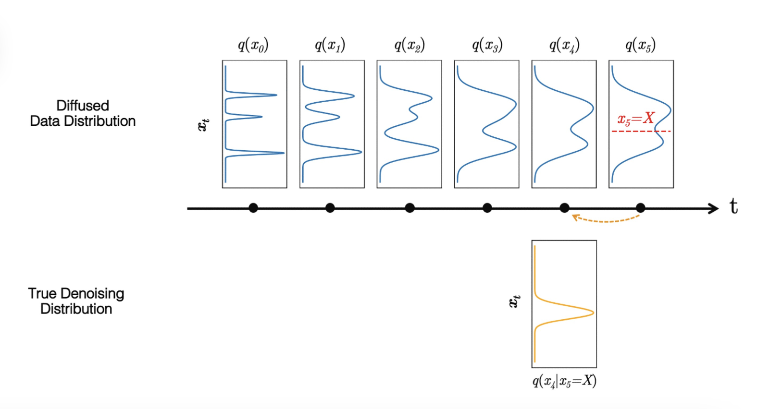
Les Changements de Distribution au Fil du Temps
Distribution des Données Diffusées
Distribution de Débruitage Véritable
Slide from https://www.eecs.umich.edu/courses/eecs442-ahowens/fa23/slides/lec11-diffusion.pdf

Slide 36
Entraînement
Les modèles de diffusion prédisent les bruits à partir des images d'entrée, généralement en utilisant U-Net
Slide from https://www.eecs.umich.edu/courses/eecs442-ahowens/fa23/slides/lec11-diffusion.pdf

Slide 37
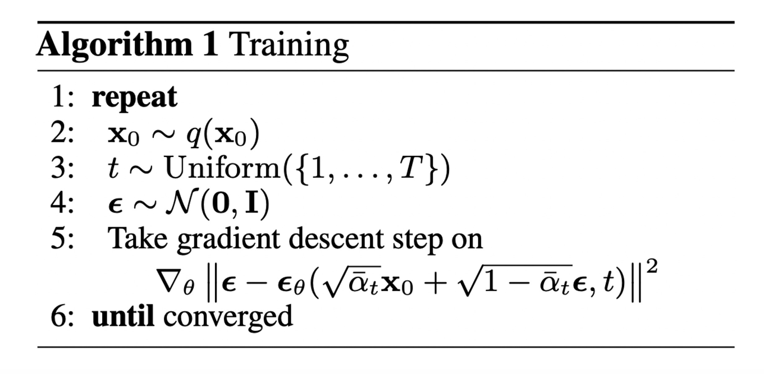
Entraînement
Les modèles de diffusion prédisent les bruits à partir des images d'entrée, généralement en utilisant U-Net
Bruit aléatoire
Bruit prédit par le modèle

Slide 38
Détails du Modèle
Les modèles de diffusion utilisent souvent l'architecture U-Net avec des blocs ResNet et des couches d'auto-attention pour prédire le bruit $ε_{θ}(x_{t}, t)$
Image from https://cvpr2022-tutorial-diffusion-models.github.io/

Slide 39
Modèles de Diffusion Basés sur U-Net
Image from https://cvpr2022-tutorial-diffusion-models.github.io/

Slide 40
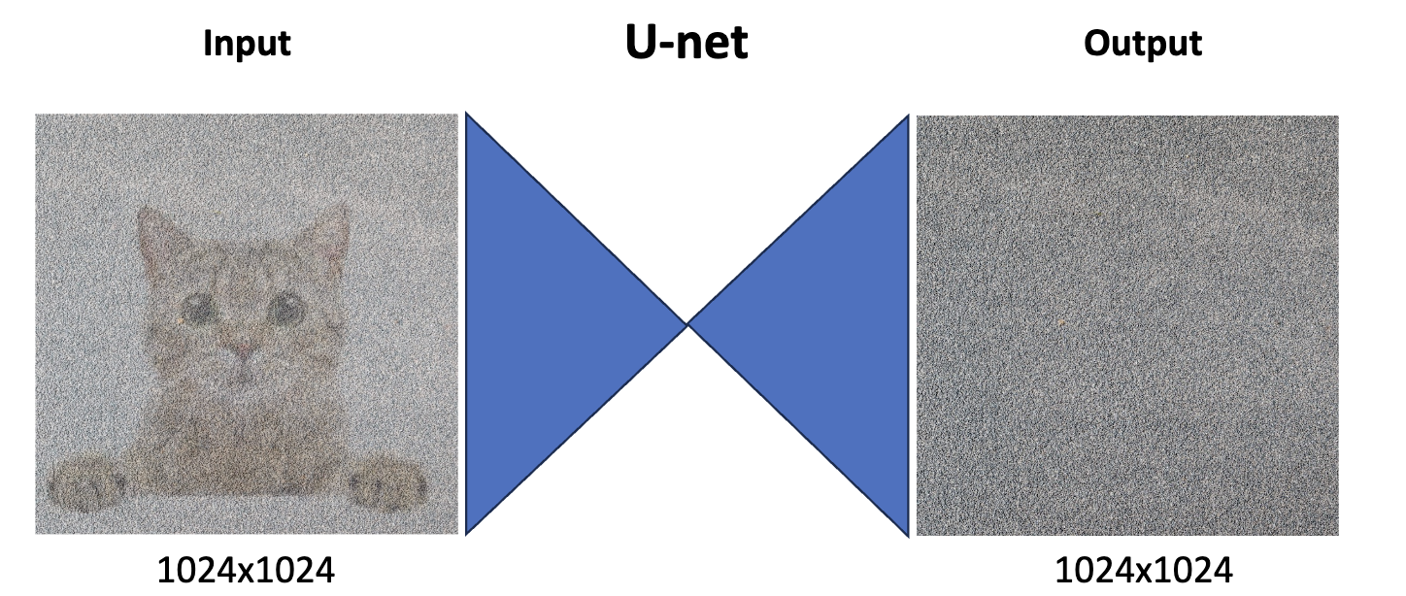
Problème de U-Net
Problème : opérer dans l'espace d'entrée est très coûteux en calcul
Slide from https://www.eecs.umich.edu/courses/eecs442-ahowens/fa23/slides/lec11-diffusion.pdf

Slide 41
Option #1 : Générer en basse résolution + suréchantillonner
Slide from https://www.eecs.umich.edu/courses/eecs442-ahowens/fa23/slides/lec11-diffusion.pdf

Slide 42
Option #2 : Générer dans l’espace latent
Slide from https://www.eecs.umich.edu/courses/eecs442-ahowens/fa23/slides/lec11-diffusion.pdf

Slide 43
Résultats Impressionnants
Image from https://cvpr2022-tutorial-diffusion-models.github.io/

Slide 44
Conclusion
Variational Autoencoders (VAEs)
Un encodeur et un décodeur
Entraînés avec l'inférence variationnelle.
Generative Adversarial Networks (GANs)
Incluent un discriminateur et un générateur.
Le générateur est entraîné pour tromper le discriminateur.
Denoising diffusion Decoders
Impliquent l'entraînement d'un réseau de débruitage pour éliminer le bruit d'une image de manière itérative, en partant du bruit.

Slide 45
Merci!

